Slide 1
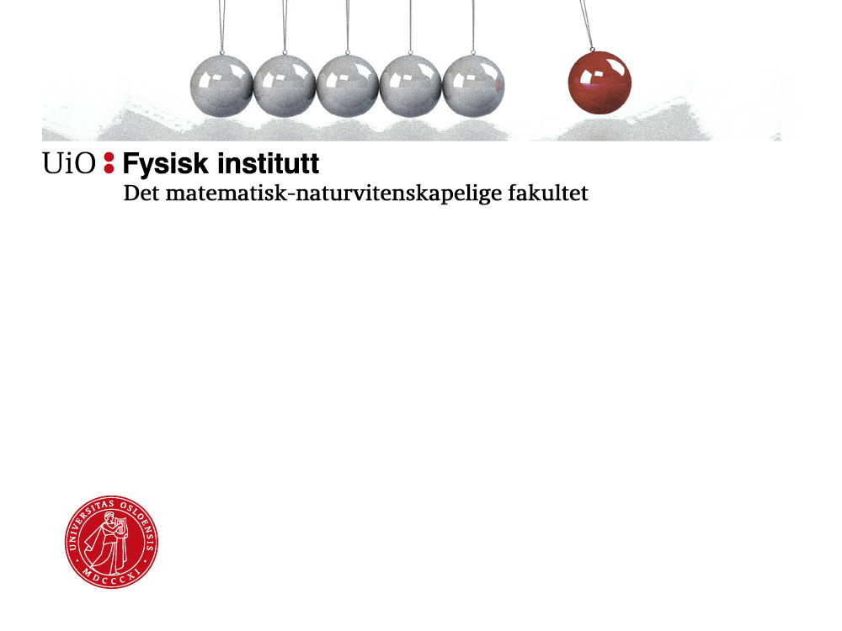
Induktivisme – det klassiske vitenskapssynet

Slide 2
Deriving theories from the facts
Hvordan kan en utlede vitenskapelig kunnskap fra fakta?
Men husk: Det observasjonsmessige grunnlaget for naturvitenskapen er ikke så sikkert og liketil som det ofte framstilles!
  Observasjoner uavhengig av teori?
  Observasjoner sikkert grunnlag for kunnskap?

Slide 3
Induktivisme
Induktivisme - det “klassiske” vitenskapssynet - empirisme.
Er det mulig å slutte til generelle lover fra enkeltobservasjoner?

Slide 4
David Hume (1711 - 1776)
Vi gjør klokt i å tro at det finnes universelle naturlover
Men det er umulig å ha sikker viten om slike lover. Når vi forsøker å formulere universelle lover om naturen, er disse aldri annet enn hypoteser som aldri kan endelig bevises

Slide 5
David Hume (1711 - 1776)
Induksjonsproblemet
“Antakelsen om at fremtiden ligner fortiden er ikke grunnlagt på argumenter av noe slag, men har utelukkende sitt utspring i våre vaner”

Slide 6
Immanuel Kant (1724 - 1804)
Kants erkjennelsesteori kan betraktes som et forøk på å redde Newtons naturvitenskap fra Humes skepsis
Vår erfaring har visse grunnleggende trekk som gjelder universelt og med nødvendighet. Disse kan ikke ha sitt opphav i sansene. De gjelder a priori. De har sitt opphav i sinnet.

Slide 7
Immanuel Kant (1724 - 1804)
A priori kunnskap er uavhengig av sansing
A priori kunnskap gjelder med nødvendighet
A priori kunnskap gjelder universelt
Den kunnskapen sansene gir oss, gjelder verken med nødvendighet eller universelt

Slide 8
Immanuel Kant (1724 - 1804)
Vår måte å erfare på, i kraft av det å være menneske, har visse grunnleggende trekk som gjelder universelt og med nødvendighet. Disse har ikke sitt opphav i sansene. De gjelder a priori. De har sitt opphav i sinnet. Med utgangspunkt i disse trekkene kan vi altså formulere naturlover som gjelder universelt og med nødvendighet for naturen slik som vi erfarer den.

Slide 9
Logikk
Hvis vi kan være sikker på at våre premisser er sanne, kan vi også være sikre på at alt vi logisk utleder fra dem er sanne!
Skille mellom induktive argumenter fra deduktive argumenter
”Den induktive kalkunen”

Slide 10
Induktivisme
Stort antall observasjoner
Gjentatte observasjoner under varierte betingelser
Ingen aksepterte observasjonsutsagn kan være i konflikt med den utledede loven

Slide 11
Induktivisme
Hvordan kan induktivisme selv bli rettferdiggjort?
Dermed brukes induktive argumenter til å forsvare induktivisme!!
Hva som konstituerer et valid deduktivt argument kan spesifiseres med høy grad av presisjon, men hva som konstituerer et induktivt argument er høyst uklart.

Slide 12
Induktivismens attraksjon ligger kanskje i den ”umiddelbare appell” og at den inneholder noe vesentlig om objektivitet, pålitelighet og brukbarhet.

Slide 13
Skolens naturfag?
Hva så med skolens naturfag? Skal man slutte med det som lenge har vært 'god pedagogikk', nemlig å gå fra det konkrete til det abstrakte, trekke slutninger og lage regler ut fra noen få og utvalgte eksempler? Skal man gi avkall på 'en induktiv arbeidsform'?

Slide 14
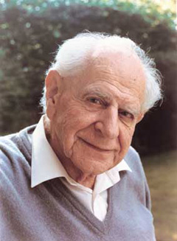
Karl Popper
(1902-1994):
Verifikasjon forkastes
Logisk induktivisme forkastes
Demarkasjon ved hjelp av
falsifikasjon
Graden av falsifiserbarhet er avgjørende for vitenskapeligheten
Vitenskapelig metodologi: Dristig gjetning. Harde tester og gjendrivelser. Rasjonelle teorivalg.
  “Conjectures and refutations”

Slide 15

Karl Popper:
Hypotetisk-deduktiv metode
Dedusere en eller flere prøvbare konsekvenser av den hypotesen eller teorien som skal testes, og så undersøke riktigheten av disse konsekvensene. Utfallet brukes til å si noe om riktigheten av hypotesen eller teorien.
Notes:
I dagligtale kan man ofte høre noen si ”Jeg har en teori om at…”. Det man som regel mener å si er ”Jeg har en hypotese om at…”.
En hypotese som gjentatte ganger blir styrket, kan altså ”opphøyes” til en lov. En vitenskapelig teori er kunnskap på samme nivå som lovene, men teorier er en litt annen type kunnskap enn lover. En teori kan sies å være en slags forståelsesramme som samler en rekke lover og gir dem en felles begrunnelse eller forankring.

Slide 16
Også hypotetisk-deduktiv metode gir bare tentative konklusjoner
Observasjoner som strider mot en hypotese medfører at det er logisk gyldig å si at hypotesen er feil.
Men målet er å utvikle teorier som beskriver naturen på en pålitelig måte. Vil så hypoteser og teorier som er testet med hypotetisk-deduktiv metode, med nødvendighet være sanne?
De er bare testet mot et endelig antall observasjoner, og hypotesen var i utgangspunktet en gjetting, om enn godt begrunnet.
Logisk sett gir derfor heller ikke hypotetisk-deduktiv forskning med nødvendighet sanne resultater.
Både induktiv og hypotetisk-deduktiv metode har induksjonsproblemet som utfordring. Derfor er også hypoteser og teorier som er støttet av data, logisk sett å regne som tentative.

Slide 17
Kritikk av falsifikasjonismen
En teori kan leve i beste velgående selv etter at den strengt tatt er 'falsifisert' (kaloric-teorien)
Det man tror er en falsifisering, kan vise seg ikke å holde stikk (Bohr)

Slide 18
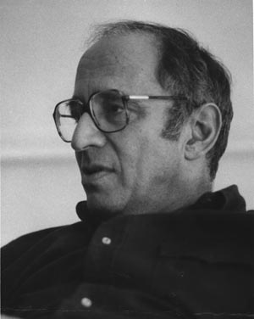
Thomas Kuhn (1922-1996)
Historien som empirisk grunnlag
Normalvitenskap er akkumulerende, men det oppstår kriser.
Overgang fra et paradigme til et annet foregår ved en vitenskapelig revolusjon!

Slide 19
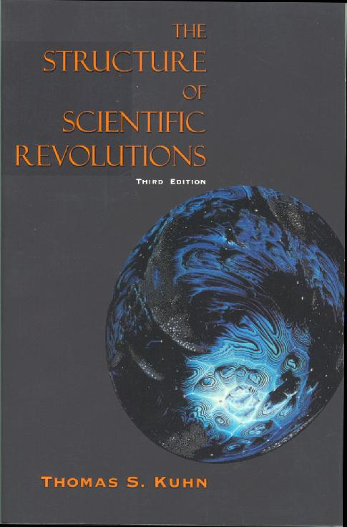
Thomas Kuhn
Pre-paradigamtisk fase. Konkurrerende teorier.
Paradigmatisk eller normalvitenskapelig fase.
  Innledes med paradigmeskapende verk
  puzzle-solving
  Eksemplarer
Postparadigmatisk fase. Paradigmet går i oppløsning

Slide 20
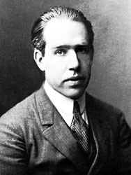
«I Fysikken, …,
belæres vi jo atter og atter om,
at vor Opgave ikke er
at trænge ind i Tingenes Væsen,
hvad vi heller slet ikke ved, hvad vilde sige,
men blot at udvikle de Begreber,
der tillader os paa frugtbar Maade
at tale med hverandre
om Foreteelserne i Naturen.»
Niels Bohr (1935)

